Slide 1












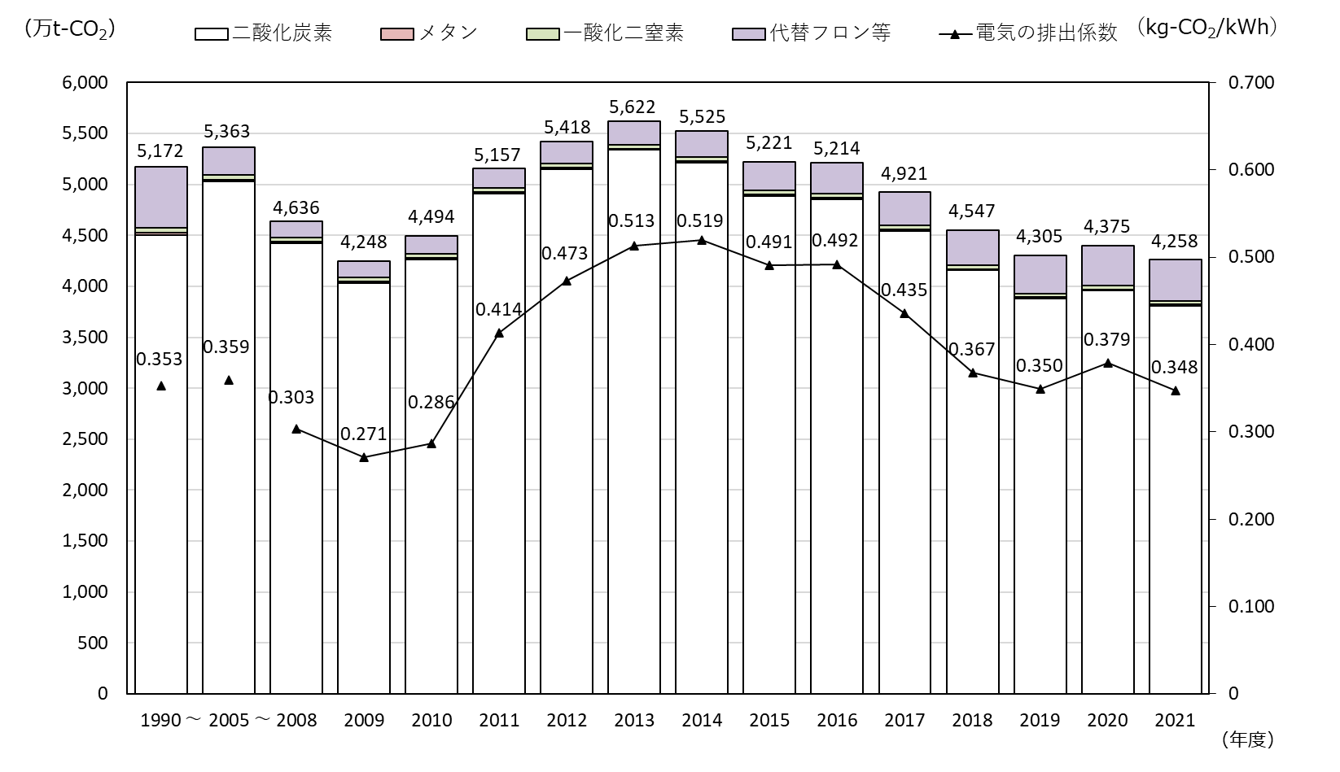
大阪府地球温暖化対策実行計画の進捗状況について(気候変動対策部会報告)
（１）温室効果ガス排出量の推移
資料５－１
○府域における2021年度の温室効果ガス排出量は4,258万トン（二酸化炭素換算）、前年度比2.7%減少
大阪府域における温室効果ガス排出量と電気の排出係数の推移
※電気の排出係数とは、使用電力量１kWh 当たりの二酸化炭素排出量を表す係数。発電時の電源構成（火力発電や再生可能エネルギー等による発電のバランス）により変動し、火力発電の割合が減少すると係数は小さくなる。
※2005～2007年度の電気の排出係数については、一般電気事業者等（現行制度における小売電気事業者）に対して大阪府が行った調査等により府内基礎排出係数を推計し、2008年度以降は同様の調査等により府内調整後排出係数を推計した。

Slide 2
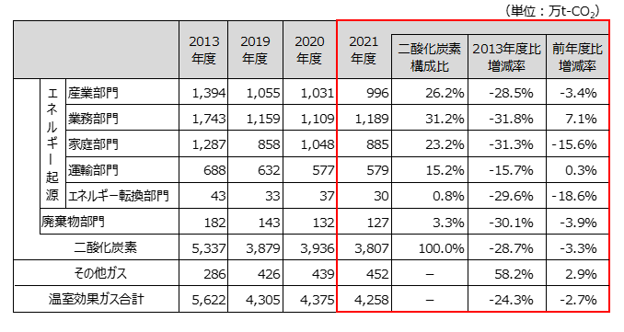
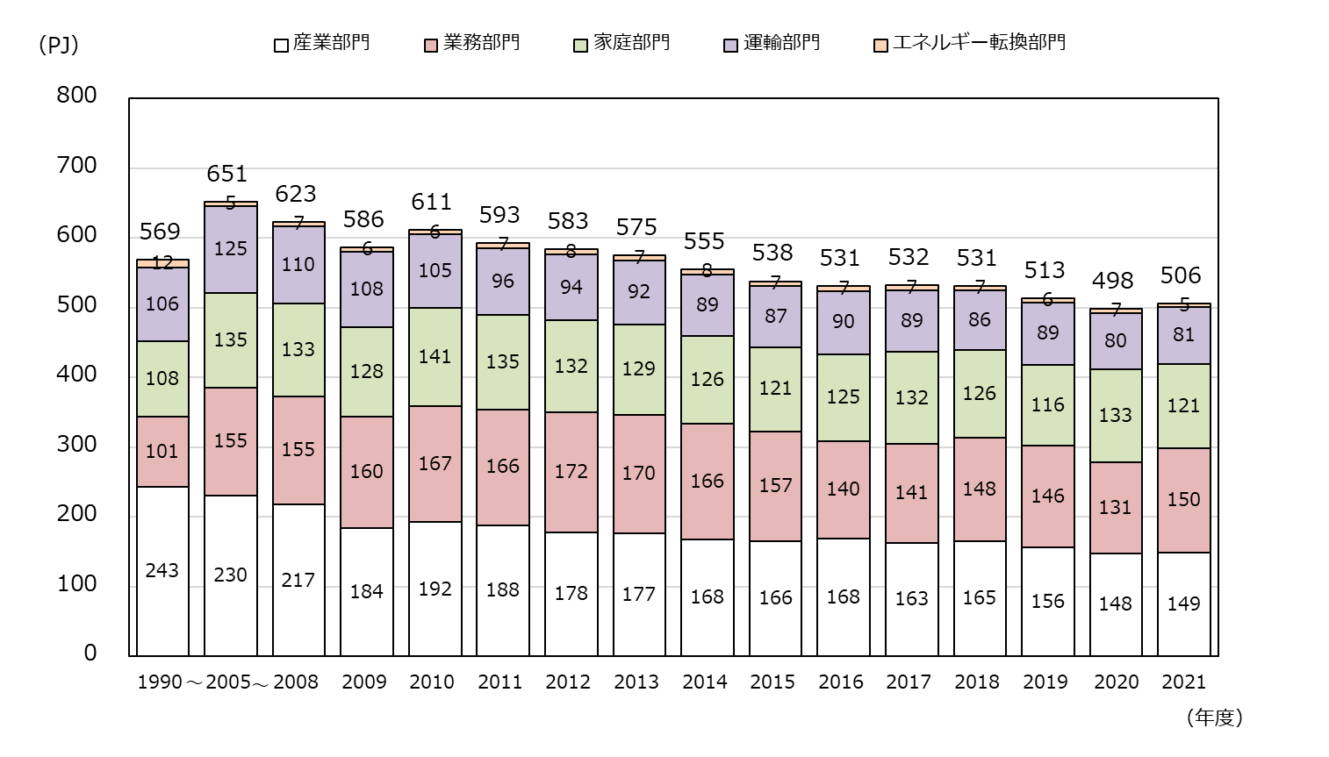
大阪府地球温暖化対策実行計画の進捗状況について(気候変動対策部会報告)
（２）実行計画の進捗状況
・実行計画の目標：2030年度の府域の温室効果ガス排出量を2013年度比で40%削減
○温室効果ガス排出量は、計画の基準年度である2013年度から24.3％減少、前年度から2.7%減少している。
前年度から減少した主な要因としては、電気の排出係数の減少が挙げられる。
○エネルギー消費量は、前年度と比べ1.6％増加したが、長期的に見て減少傾向にある。
大阪府域における温室効果ガス排出量
エネルギー消費量の推移
※ここでのエネルギー消費量は、自然から直接得られる石油、
石炭、天然ガスなどを変換や加工して得られる電気、ガソリン、
都市ガスなどのエネルギーの消費量を示している。

Slide 3
大阪府地球温暖化対策実行計画の進捗状況について(気候変動対策部会報告)
（３）管理指標・取組指標
管理指標 | 単位 | 参考値 （2013） | 最新値 （2021） | 指標値 （2030）
エネルギー消費量 | PJ | 575 | 506 | 414
電気の排出係数 | Kg-CO2/kWh | 0.513 | 0.348 | 0.33
取組項目 | 取組指標 | 単位 | 参考値 （年度） | 最新値 （年度） | 指標値 （2030）
１ | １世帯あたりのエネルギー消費量 | GJ/世帯 | 33.3⁽²⁰¹³⁾ | 29.0⁽²⁰²¹⁾ | 24.3
 | 府庁における温室効果ガス排出量 | 万t-CO2 | 53.4⁽²⁰¹³⁾ | 38.4⁽²⁰²¹⁾ | 29.4
2 | 特定事業者の温室効果ガス排出量 | 万t-CO2 | 2,032⁽²⁰¹⁸⁾ | 1,612⁽²⁰²¹⁾ | 1,366
 | 府内総生産（実質）あたりのエネルギー消費量 | PJ/兆円 | 15.1⁽²⁰¹²⁾ | 12.5⁽²⁰²¹⁾ | 9.0
3 | 自立・分散型エネルギー導入量 | 万kw | 185.1⁽²⁰¹⁹⁾ | 196.6⁽²⁰²¹⁾ | 250
 | 電力需要量に占める再生可能エネルギー利用率 | % | 15～20⁽²⁰¹⁸⁾ | 23.0⁽²⁰²¹⁾ | 35
4 | 軽自動車を除く乗用車の新車販売に占める電動車の割合 | % | 41.0⁽²⁰¹⁹⁾ | 43.8⁽²⁰²¹⁾ | 100^{※１}
 | すべての乗用車の新車販売に占める電動車の割合 | % | 36.6⁽²⁰¹⁹⁾ | 41.0⁽²⁰²¹⁾ | 90^{※１}
 | すべての乗用車の新車販売に占めるZEVの割合 | % | 0.9⁽²⁰¹⁹⁾ | 1.5⁽²⁰²¹⁾ | 40^{※１}
5 | 一般廃棄物の廃プラスチックの焼却量 | 万t | 43⁽²⁰¹⁹⁾ | 37⁽²⁰²¹⁾ | 28^{※２}
 | 府域の食品ロスの発生量 | 万t | 43.1⁽²⁰¹⁹⁾ | - | 32.7
※1大阪府地球温暖化実行計画（区域施策編）においては割合（歩合）で表示
※2大阪府循環型社会推進計画における2025年度目標値（一般廃棄物のみ）
【参考】大阪府地球温暖化対策実行計画（区域施策編）の取組項目
取組項目 | 2030年に向けて取り組む項目（取組みの方向性）
１ あらゆる主体の意識改革と行動喚起 | 意識改革/持続可能性に配慮した消費の拡大/住宅の省エネ
２ 事業者における脱炭素化に向けた取組促進 | 脱炭素経営/事業者による取組促進/建築物の省エネ/技術革新
３ CO2排出の少ないエネルギーの利用促進 | 様々なアプローチによるCO2排出の少ないエネルギーの利用促進/再生可能エネルギー等の設置促進
４ 輸送・移動における脱炭素化に向けた取組促進 | ZEVを中心とした電動車等の普及促進/新たなモビリティサービスの導入促進/など
５ 資源循環の促進 | 循環型社会推進計画に基づく３R等の推進/食品ロス対策推進計画に基づく食品ロスの削減/など
６ 森林吸収・緑化等の推進 | 森林整備・木材利用の促進/都市緑化の推進/海洋生態系によるCO2吸収
７ 気候変動適応の推進等 | 暑さ対策の推進/適応７分野の取組みの着実な推進

Slide 4
大阪府地球温暖化対策実行計画の進捗状況について(気候変動対策部会報告)
（４）実行計画の進捗状況（主な取組み）
〇実行計画に掲げた2030年に向けて取り組む項目のうち、「◇：実施予定、▽今後検討予定」とした項目及び「○：実施中」のうち、取組みを拡充する項目の進捗状況と、これからの取組みについて整理
計画時の記号 ○：実施中 ◇：実施予定
▽：今後検討予定 ー：計画未記載
進捗状況の記号 ○：実施中（予算措置or制度対応済み）
◇：実施予定 ▽：今後検討予定（未着手）
① あらゆる主体の意識改革・行動喚起
計画時 | 計画に掲げた取組み | 進捗状況（2023年度） |  | これからの取組み
◇ | 再生可能エネルギー100％電気など排出係数の低い電力の調達の推進 | 大手前庁舎等において、再エネ100%電気を使用。 府有施設再エネWGにおいて、府有施設への太陽光発電設備導入の検討を実施 | ○ | 府有施設への太陽光発電設備導入の検討
◇ | オンラインを活用したイベントや環境教育の推進 | オンラインイベント「ゼロカーボン・ダイアローグ」を開催するとともに、webサイトやSNSで開催状況を情報提供 | ○ | 万博の大阪ウィークイベントでのおおさか環境賞等の表彰など、脱炭素社会実現に向けた機運醸成イベントの開催
◇ | 各教育課程や年齢層に応じたコンテンツの作成・情報提供、教員・指導者向け研修 | 幼稚園や学校等向けに、ニーズに応じた環境教育教材を選択できるポータルサイトを作成・集約して効果的に紹介 | ○ | 幼稚園等の保育者を対象にした実践者育成研修の検討
◇ | 大学生、研究者、研究機関や企業等と連携し、脱炭素関連の教育・研究活動を支援 | おおさか環境賞により顕彰や事例紹介を実施することで活動を支援 | ○ | 高校と連携可能な環境活動に取り組む事業者等の開拓・デジタルカタログ化の検討
◇ | 脱炭素化に貢献する大阪産など地産地消の推進 | 農産物CFP算定品目の拡大及び手法の確立、イベントや店舗においてラベリング・啓発を実施 | ○ | エコ農産物の認証制度と連携など生産者等による大阪版CFPの算定・表示の促進
▽ | 民間事業者のポイント制度と連携した持続可能性に配慮した消費行動の促進 | 環境配慮消費行動促進に向けた脱炭素ポイント付与制度普及事業を実施 | ○ | 幅広い業種・業態の事業者がポイント付与を行う際に役立つガイドラインを活用し、民間事業者での自立的な実施に向けた事業者に対する働きかけの実施等
② 事業者における脱炭素化に向けた取組促進
計画時 | 計画に掲げた取組み | 進捗状況（2023年度） |  | これからの取組み
◇ | 優良事例の情報発信等によるサプライチェーン全体での排出削減の促進 | 「サプライチェーン全体のCO₂排出量見える化事業」の実施 | ○ | 見える化モデル事業で対象とする業種の拡大、構築した算定モデルの水平展開
◇ | CO2削減クレジットの活用や技術支援等 | 「クレジットを活用した脱炭素経営促進事業」の実施 | ○ | CO2削減効果のモニタリング結果の集約、年度末にクレジット化
◇ | 地域金融機関によるESG投資の活性化や中小事業者の脱炭素経営の促進 | 「脱炭素経営宣言促進事業」の実施 | ○ | 地域金融機関等の支援機関と連携したセミナーの実施 ESG投融資の活性化施策の検討
◇ | 府有施設の建て替え時におけるZEB化の検討 | 府有建築物の新築（建替えを含む）のZEB化方針策定 | ○ | 新築等についてはZEB化方針に基づき、ZEB化を推進 府有建築物の現状のＢＥＩを把握する調査を検討
○ | 中小事業者の脱炭素化の取組みへの補助を実施 | 中小事業者向け補助金事業を実施（LED、対策計画書に基づく省エネ・再エネ設備） | ○ | 中小事業者向け対策計画書に基づく省エネ・再エネ設備補助金事業の実施
○ | 環境配慮の模範となる建築物に対する顕彰制度の実施 | おおさか環境にやさしい建築賞、おおさか気候変動対策賞特別賞（愛称 "涼”デザイン建築賞）の実施 | ○ | “涼”デザイン建築賞におけるZEH・ZEBの評価追加検討
○ | 脱炭素化に向けた技術開発の誘発・加速 | 「環境・エネルギー先進技術普及啓発事業」の実施 | ○ | 環境・エネルギー先進技術の情報収集・発信

Slide 5
大阪府地球温暖化対策実行計画の進捗状況について(気候変動対策部会報告)
（４）実行計画の進捗状況（主な取組み）
計画時の記号 ○：実施中 ◇：実施予定
▽：今後検討予定 ー：計画未記載
進捗状況の記号 ○：実施中（予算措置or制度対応済み）
◇：実施予定 ▽：今後検討予定（未着手）
③ CO2排出の少ないエネルギーの利用促進
計画時 | 計画に掲げた取組み | 進捗状況（2023年度） |  | これからの取組み
◇ | 市町村による再エネ電気の調達促進 | スマ協、ZCC、市町村ブロック会議等での情報提供 | ○ | スマ協等を通じた市庁舎等の再エネ電気調達に向けた支援及び市町村の再エネ電力共同調達に向けた検討
▽ | 条例の多量排出事業者の届出制度における再エネ利用状況の追加 | 新制度の報告事項に盛り込み、条例届出制度に関する説明会等を実施 | ○ | 再エネ利用状況の把握・分析
▽ | 小売電気事業者の電力販売量・再エネ導入量等に関する計画書・報告書制度の創設 | 新たな計画書・報告書制度の運用を開始。計画書の評価が優良な届出者をHPで公表 | ○ | 提出された計画書等を活用し、府HP上でのREメニューの発信等、府域の再エネ拡大に向けた取組みを促進
▽ | 自家消費型の太陽光発電の導入モデルの普及促進 | 他自治体や企業の取組事例等の情報収集・発信 「事業者向け太陽光発電の共同調達支援事業」の実施 | ○ | セミナー等による導入事例の情報発信
○ | 共同購入支援事業等による太陽光発電及び蓄電池の普及促進 | 太陽光パネル・蓄電池の共同購入支援事業等 | ○ | 共同購入支援事業について、広報の改善や拡大等の実施
④ 輸送・移動における脱炭素化に向けた取組促進
計画時 | 計画に掲げた取組み | 進捗状況（2023年度） |  | これからの取組み
▽ | ZEVを中心とする電動車の普及促進に向けた制度の検討 | 自動車販売事業者の届出制度の運用 | ○ | 引き続き特色ある取組みを表彰するなど、自動車販売事業者における自主的な取組みを支援
∇ | ZEVを使用したレンタカー・カーシェアリングの普及促進 | EVカーシェア体験事業を実施 | ○ | ZEVの乗車機会等を提供し、車両選択時におけるZEV利用を促進
ー | バス・トラックをはじめ様々交通・輸送手段の電動化の促進 | 「万博を契機としたバス事業者の脱炭素化促進事業」補助によりEVバス導入を促進 | ○ | バスのゼロエミッション化を推進
○ | 充電器、水素STなどのインフラの普及促進 | 「電気自動車用充電設備導入支援補助金」により充電設備の設置を促進 | ○ | 「おおさか電動車普及戦略」の目標達成に向けた充電設備の設置促進(2030年度・急速300箇所/普通1,500基)
◇ | 「大阪府ゼロエミッション車等導入指針」による公用車の電動化の推進 | 導入指針に基づき、庁内部局に対して公用車の導入・更新等において働きかけを実施 | ○ | カーボンニュートラル推進本部の公用車電動化ワーキンググループでZEVの導入スケジュールや目標を設定し、計画的に導入を推進
○ | 防災訓練、BCPセミナー、各種イベント等でのEV・FCVの給電機能のPRおよび給電デモの実施 | 各種イベント等にてPRを実施、ディーラーと協働で府域各店舗にて乗車・給電体験事業を実施 | ○ | 各種イベント等にてZEVの乗車・給電等の体験機会を提供
ー | 万博で導入される自動運転バス等の新しいモビリティの活用 | 第1回新モビリティ導入検討協議会を開催 道路構造の調査 Osaka Metroとの協定締結 | ○ | 自動運転バスの運行ルートを含む運行計画を策定し、それに必要な安全確保策の検討等を行うとともに、機運醸成イベントを実施

Slide 6
大阪府地球温暖化対策実行計画の進捗状況について(気候変動対策部会報告)
（４）実行計画の進捗状況（主な取組み）
計画時の記号 ○：実施中 ◇：実施予定
▽：今後検討予定 ー：計画未記載
進捗状況の記号 ○：実施中（予算措置or制度対応済み）
◇：実施予定 ▽：今後検討予定（未着手）
⑤ 資源循環の促進
計画時 | 計画に掲げた取組み | 進捗状況（2023年度） |  | これからの取組み
○ | 「おおさかマイボトルパートナーズ」を通じた様々な主体との連携によるマイボトルの普及促進 | マイボトルスポットの設置と情報発信、イベントなどにおけるマイボトルの普及啓発を実施 | ○ | マイボトルスポットの設置と情報発信、イベントなどにおけるマイボトルの普及啓発を実施
◇ | 使い捨てプラスチックごみ等の発生抑制及び分別・リサイクルの促進 | マイ容器等が利用できる店舗を検索できる「Osakaほかさんマップ」を運用 おおさかプラスチック対策推進プラットフォームにおいて幅広い関係者と連携して効果的な対策を検討 | ○ | 「Osakaほかさんマップ」による情報発信の実施等飲食販売を伴うイベントにおいてリユース容器の導入を促進 おおさかプラスチック対策推進プラットフォームで効果的な対策手法を検討
○ | 食品ロス削減パートナーシップ事業者や市町村と連携し、消費者への食品ロス削減の取組事例を紹介するなど、効果的な消費者啓発の推進 | 消費者啓発や未利用食品の有効活用促進のためのフードバンク活動支援など、具体的な取組みを展開 市町村や事業者と連携して食品ロス削減の取組みや府民啓発を推進 外食、小売等事業者向け、消費者向け取組みを特定のエリアで一体的に実践 | ○ | 「おおさか食品ロス削減パートナーシップ制度」の推進やセミナー・シンポジウムの開催など、積極的に食品ロス削減に取り組む事業者と連携し、府内での食品ロス削減事例を創出及び横展開 消費者が食品ロス問題について正しく理解し行動に移すため、ポータルサイトやリーフレットなどによる情報発信を行うとともに、これらツールを活用して啓発活動をおこなう人材を育成し、地域に根差した消費者啓発を促進
⑥ 森林吸収・緑化等の推進
計画時 | 計画に掲げた取組み | 進捗状況（2023年度） |  | これからの取組み
○ | 市町村による森林整備及び木材利用の促進のための技術的支援 | 市町村の相談窓口として、「森林整備・木材利用促進支援センター」を設置 大阪府森林クラウドシステムを構築し、府・市町村が保有する森林情報をリアルタイムに共有し、業務を効率化 木材利用に係る技術指導を行うアドバイザーを市町村に派遣 | ○ | 相談窓口等を通じて引き続き技術的支援を実施
◇ | 「大阪府海域ブル―カーボン生態系ビジョン」に基づき、泉佐野以南の地先において、藻場造成礁等の設置事業を実施し、藻場を造成 | 岬町小島工区に７基の着定基質を設置 | ○ | 引き続き、着定基質の設置を実施し、藻場の造成を図るとともに、地区ごとに効果調査を行い、藻場の成育状況や水産資源の増大効果を把握
ー | 大阪湾奥部におけるブルーカーボン生態系の再生・創出 | 民間事業者等と連携した大阪湾奥部におけるブルーカーボン生態系の再生・創出の取組みを推進 | 〇 | 「大阪湾MOBAリンク構想」の実現に向けて、2030年度までに民間等による湾奥部の藻場創出拠点整備を促進しつつ、大阪湾における取組成果を大阪・関西万博等の機会を捉えて発信
⑦ 気候変動適応の推進等
計画時 | 計画に掲げた取組み | 進捗状況（2023年度） |  | これからの取組み
○ | 気候変動適応法に基づく適応計画として位置付けた適応策 | 適応センター(研究所)を中心に実施中 | ○ | 最新の知見収集を踏まえた事業を検討・実施
○ | 河川整備計画の点検・見直しの実施 | 気候変動を踏まえた外力に見直す時期や増大する外力への対応等について検討中 | ○ | 引続き、検討を実施

Slide 7
大阪府地球温暖化対策実行計画の進捗状況について(気候変動対策部会報告)
気候変動対策部会における点検・評価結果
「大阪府地球温暖化対策実行計画（区域施策編）」（以下「実行計画」）の進捗状況及び今後の推進方針としては、
・温室効果ガス排出量は前年度と比べ減少している。主な原因としては電気の排出係数の減少が挙げられる。
・エネルギー消費量は前年度から増加しているが、長期的に見て減少傾向にある。
・2030年度の削減目標の達成に向けては、 CO2排出の少ないエネルギーの導入促進により排出係数の減少を図るとともに、排出係数の増減に影響されないよう、さらなる省エネを促進することで、エネルギー消費量を着実に減少していくことが重要である。
・そのため、令和４年度に設置したおおさかカーボンニュートラル推進本部で協議した取組みなど、実行計画に掲げる各種施策を推進していく。
・「適応」に関する取組みを今後も充実させることが重要である。
ことを確認。

